Slide 1
Parcoursup 2019 "Accompagner les élèves et informations"
Formation du 29 janvier 2019
RECTORAT LIMOGES – SAIIO
JANVIER 2019

Slide 2
Sommaire
1. Présentation générale de Parcoursup
Procédure et cadre réglementaire
Objectifs de Parcoursup
Calendrier Parcoursup
2. Accompagnement des élèves
Constitution des dossiers élèves
Les vœux
L'offre de formation & bassin de recrutement
Elèves en situation de handicap
3. Quelques éléments essentiels
Les Taux recteur
L'expérimentation Bac pro/STS
Suivi des enseignants
Phase complémentaire
4. Questions fréquentes & informations utiles

Slide 3
La procédure Parcoursup
Procédure nationale de préinscription
Inscription initiale du 1er cycle enseignement supérieur
Tous candidats en préparation ou titulaire du baccalauréat (personnes remplissant le cadre réglementaire prévus pour l’accès à la formation)
Sans limite d’âge
Emettre des vœux dans le 1er cycle de l’enseignement supérieur
Plateforme : outils d’informations et de formulation de vœux,
Etablissements d’accueil:
collectent et examinent les vœux ( commissions pédagogiques d’examen des vœux),
font des propositions d’admission aux candidats (oui, oui-si et non)
Formations sélectives /Non sélectives

Slide 4
Parcoursup: Cadre règlementaire & objectifs
Loi n°2018-166 du 8 mars 2018 relative à l’orientation et à la réussite des étudiants
Enjeu Réussite des étudiants
Nécessite un accompagnement exigent de tous les intervenants équipe pédagogique/équipe éducative dont Psy EN EDCO.
Renforcer l’égalité entre les étudiants sur trois plans :
L’égalité face à l’information :
Garantir un même niveau d’information
Accéder à l’ensemble de l’offre présente sur le territoire
Rendre l’offre claire et lisible
L’égalité face à la mobilité :
Agir sur les déterminismes sociaux et territoriaux de la mobilité
Mise en place d’un fond d’aide à la mobilité
L’égalité d’accès aux filières courtes professionnalisantes :
Rénover les filières professionnalisantes
Permettre aux bacheliers pro et techno d’y trouver toute leur place

Slide 5
Délai de réponse
Du 15 au 19 mai : 5 jours
A partir du 20 mai : 3 jours
14 mars – minuit dernier délai
17 au 24 juin
Suspension des réponses pendant les épreuves du baccalauréat

Slide 6
Calendrier
Obligation de confirmer les vœux restant en attente à chaque point d’étape
1er point d’étape
25 au 27 juin
2ème point d’étape
6 au 8 juillet
3ème point d’étape
17 au 19 juillet
Autres dates à retenir
25 juin : ouverture de la phase complémentaire
8 juillet : ouverture des inscriptions administratives dans les formations d'accueil
15 juillet : Les candidats ayant confirmé une proposition avant cette date doivent réaliser leur inscription administrative avant le 19 juillet 12h.
(entre le 15 et le 19 juillet les candidats qui ont confirmé leur proposition auront la possibilité de s'inscrire administrativement jusqu'au 27 août 17h).
17 juillet : Les candidats qui ont un "oui avec maintien de vœux en attente" doivent effectuer l'inscription administrative dans la formation qu'ils ont accepté. Aucune obligation de renoncer aux vœux en attente.
Les dernières propositions seront envoyées le 17 juillet matin.
19 juillet : fin de la phase principale
20 juillet au 20 août : suspension des réponses pour les formations sélectives.
14 septembre : fin de la phase complémentaire

Slide 7
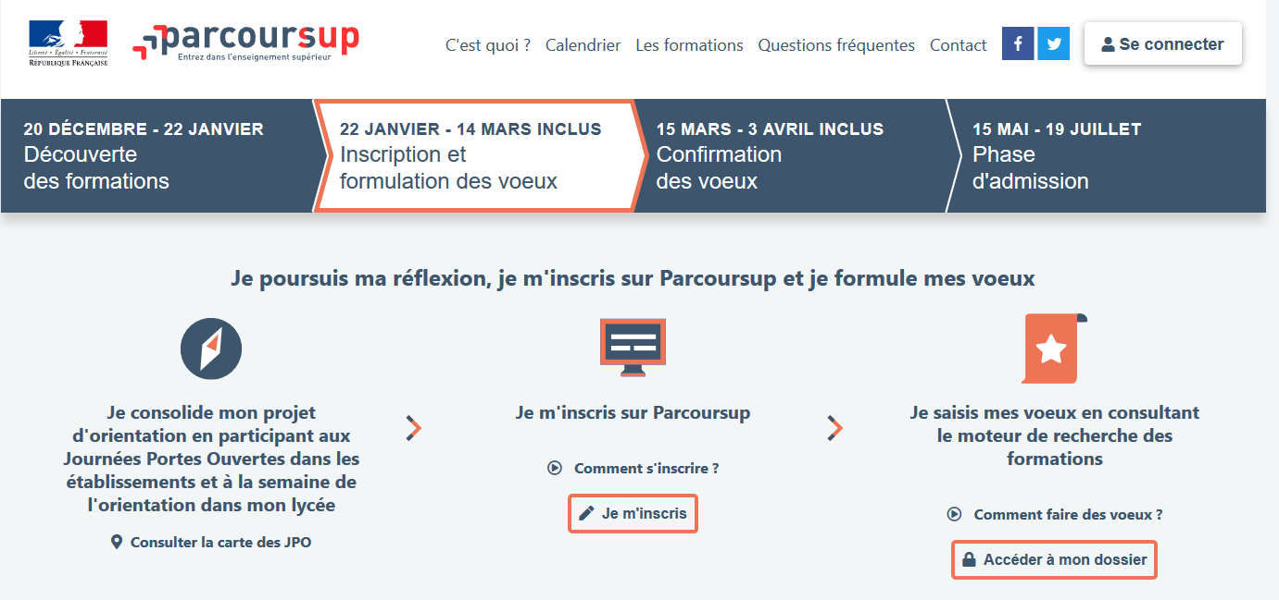
Constitution des dossiers des candidats
1ère connexion avec numéro INE et date de naissance
Ensuite un numéro de dossier est communiqué à l'élève et il devra définir un mot de passe.
Le numéro de dossier est le même tout au long de la procédure.
8

Slide 8
Constitution des dossiers des candidats
Onglets à remplir pour la constitution du dossier - points de vigilance
« Activités et centres d’intérêts » (en remplacement du CV) - facultatif
« Ma préférence » quelques lignes sur le projet, le secteur d’activité souhaité en priorité
« Année de césure » : elle n’est pas accordée de droit, demande au moment de la saisie des vœux, accordée ou non suite à un entretien après l’inscription administrative, convention conclue garantissant la réintégration ou l’inscription à l’issue de la période de césure.
Secteur(s) licence(s) n'apparaît que lors de la sélection d'un vœu licence, il indique au candidat son secteur géographique.
Onglets à remplir pour le profil du candidat.
La rubrique "activités et centres d'intérêts"
Onglets qui apparaissent au niveau de la sélection des vœux

Slide 9
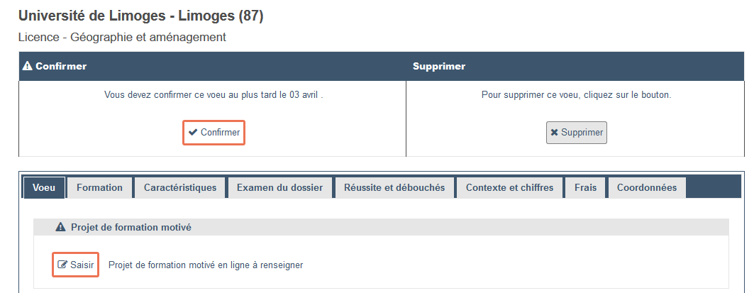
Projet de formation motivé
Saisie d'un projet de formation motivé par vœu (exception pour les IFSI un projet de formation motivé par regroupement).
1500 caractères maximum.
Le contour orange indique que la saisie n'est pas effectuée et donc la confirmation du vœu n'est pas encore possible.

Slide 10
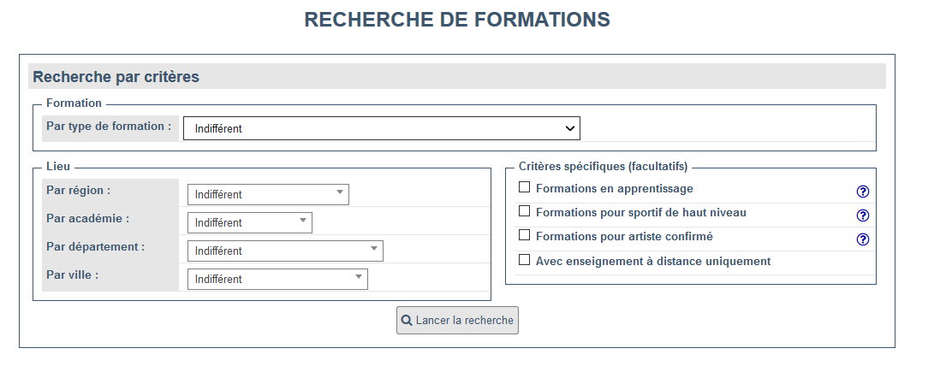
Sélection des vœux
Vœux : 10 maximum ; sous-vœux : 20 maximum​
(rappel : 1 formation sélective = 1 vœu et 1 lieu d’établissement = 1 sous-vœu ; 1 formation non sélective et 1 lieu d’établissement = 1 vœu)​
Pas de voeux multiples pour les écoles d'architecture : 1 voeu = 1 formation et 1 lieu d'établissement
Formations sélectives (CPGE, BTS, DUT, écoles, IFSI, EFTS…) et non sélectives (licences, PACES)
Jusqu’à 10 vœux pour des formations sous statut d’étudiant
Jusqu’à 10 vœux supplémentaires en apprentissage

Slide 11
Les vœux multiples
Les BTS et DUT sont regroupés par spécialité et les DN MADE par mention à l’échelle nationale (exemple de vœu multiple : DUT Génie biologique option industries agroalimentaires et biologiques).
Pour demander une spécialité de BTS, de DUT ou une mention de DN MADE, le lycéen formule un vœu multiple et peut choisir jusqu’à 10 sous-vœux maximum.
Les IFSI – EFTS et concours aux écoles d’ingénieurs et de commerce n’ont pas de limite en nombre de sous vœux.

Slide 12
Offre de formation Parcoursup 2019
Nouveautés
Tous les IFSI et les EFTS au niveau national effectuent leur recrutement via Parcousup.
Du fait de l'évolution d'entrée en IFSI, les classes préparatoires aux écoles paramédicales et aux écoles sociales ont été supprimées sur Parcoursup
(dans l’académie de Limoges, Bahuet – Danton – Valadon)
Les bi-licences n'apparaissent plus sur Parcoursup (à voir avec établissement au moment de l'inscription administrative) ne sont présentes que les doubles licences qui amènent à un double diplôme.
La majorité des écoles d’art ne sont pas présentes sur Parcoursup cette année comme l’ENSA Limoges. Voir directement auprès des établissements pour le recrutement et l’inscription.
Nouvelles formations présentes sur Parcoursup pour l’académie de Limoges
BTS Fluide, énergie, domotique - option B froid et conditionnement d'air – Martin Nadaud (Bellac)​
BTS Banque conseiller de clientèle - en apprentissage CFA Danton (Brive)​
BTS Manager Commercial Opérationnel (ancien MUC) - en apprentissage CFA Danton (Brive)​
BTS CG (comptabilité et gestion) en apprentissage CFA Danton (Brive)​
BTS Maintenance des systèmes option A systèmes de production - en apprentissage Lycée R. Dautry (Limoges) ​
BTS Management en hôtellerie restauration - en apprentissage CFA J. Monnet (Limoges)​
BTS industries graphiques en apprentissage – CFA Céramique AFPI Limousin (Limoges)
FCIL Domotique appliquée à la santé / gestion technique de bâtiment - J. Favard (Guéret)
FCIL Responsable d’exécution de travaux de réhabilitation : reprise et rénovation d’ouvrage de Gros œuvre - LMB Felletin
FCIL BARISTA – J. Monnet (Limoges)

Slide 13
Formations non sélectives (licences)
Bassin de recrutement pour les formations de l'université de Limoges
​
STAPS Brive : départements Corrèze (19) - Cantal (15) - Dordogne (24) - Lot (46)
STAPS Limoges : départements Creuse (23) - Haute-Vienne (87) - Indre (36)
Pour toutes les autres licences non sélectives, en plus de l'académie de Limoges, les départements :
Allier (03)
Cantal (15)
Charente (16)
Dordogne (24)
Indre (36)
Lot (46)

Slide 14
Accompagnement des candidats en situation de handicap
Nouveautés 2019
Saisie d’un référent handicap pour toutes les formations avec coordonnées (adresse mail)
La rubrique « Scolarité » sera enrichie d’une fiche liaison qui pourra être saisie par l’élève et sa famille, expliquant la situation de l’élève.
L’ objectif visé de cette fiche facultative est de :
permettre la mise en place de réponses adaptées à leurs besoins spécifiques.
L’élève a le droit de saisir la CAES dès le début de la phase d’admission pour faire valoir le droit au réexamen.
Le site parcoursup.fr aménagera, pour chaque établissement ayant renseigné une fiche sur le site ministériel http://www.handi-u.fr/ , un accès aux contacts des personnes dédiées et sur les aménagements, adaptations et accompagnements qui peuvent être proposés.
Le candidat peut aussi consulter les informations sur les dispositifs dédiés à l'accueil et l'accompagnement sur le site étudiant.gouv.fr, rubrique "Vous conseiller et vous accompagner – Etudiants en situation de handicap".

Slide 15
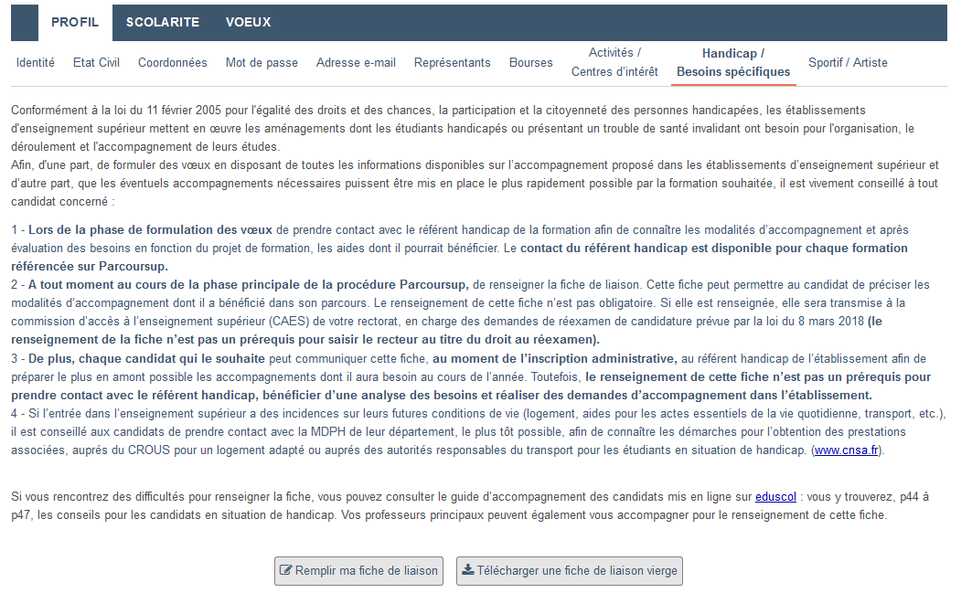
Accompagnement des candidats en situation de handicap
Visuel du dossier d'un candidat

Slide 16
Taux définis par le Recteur
Taux de candidats boursiers (pour toutes les formations) (en application des paragraphes V et VI de l'article 1 de la loi n°2018-166) : les formations pour la rentrée 2018 devaient respecter un taux minimum de boursier national de lycée. En fonction du taux définie par Madame la rectrice les candidats boursiers classés par les établissements étaient appelés en priorité.
Taux de candidats non-résidents (uniquement pour les licences non sélectives) (en application du paragraphe V de l'article 1 de la loi n°2018-166) fixant un pourcentage maximal de bacheliers retenus dans une académie autre que celle dans laquelle est situé l'établissement.
Taux de bacheliers professionnels et de bacheliers technologiques (en application du paragraphe VII de l'article 1 de la loi n°2018-166) 166 fixant pour l’accès aux sections de techniciens supérieur un pourcentage minimal de bacheliers professionnels retenus et pour l’accès aux IUT un pourcentage minimal de bacheliers technologiques retenus.
Mentions Bien et Très Bien (abrogation session 2019)
Meilleurs bacheliers (article L.612.3.1 du code de l’éducation) 10% meilleurs bacheliers de l'établissement d'origine. L’article mentionné dispose que « sur la base de leurs résultats au baccalauréat, les meilleurs élèves par filière de chaque lycée bénéficient d’un droit d’accès dans les formations de l’enseignement supérieur public où une sélection peut être opérée ».
Pour la session 2018 les meilleurs bacheliers remontaient en 1ère position sur les listes d'attente dans Parcoursup. (classement en fonction des notes au bac si plusieurs meilleurs bacheliers sur la même liste d'attente).
17
17

Slide 17
Expérimentation Bac pro / STS
Expérimentation bac pro en STS (Décret n°2017-515 du 10 avril 2017) : expérimentation pour trois ans d’une admission de bacheliers professionnels dans une section de techniciens supérieurs prise au vu de l’avis rendu par le conseil de classe de l’établissement d’origine pour chaque spécialité demandée par les candidats au baccalauréat professionnel ou les titulaires de ce diplôme au cours de la procédure d’orientation.
Lorsque le conseil de classe de terminal émet un avis favorable pour une entrée en BTS, le candidat a alors de droit une acceptation dans la formation. (place proposée ou en attente). L'avis favorable est pris en compte dans la fiche avenir via l'avis "très satisfaisant" du chef d'établissement sur la "capacité à réussir" du candidat.
Le conseil de classe se prononce sur chaque spécialité demandée et non sur chaque formation de chaque établissement.
Pour chaque formation de BTS un groupe "bac pro expérimentation STS" a été créé avec les dossiers concernés (avis favorable).
Lorsque le nombre de dossiers avec avis favorable étaient supérieur au nombre de place offert par la formation, les dossiers ont été classés par le service académique de la façon suivante :
- cohérence entre le bac professionnel et la section de technicien supérieur demandé
- éléments de la fiche avenir
- les notes
L’obtention du baccalauréat est une condition pour avoir une place dans le cadre de l'expérimentation
Lors de la phase complémentaire, le groupe « Bac Pro Expérimentation STS » ne peut pas être reconduit car groupe manuel, les places non pourvues de ce groupe sont alors reportées dans un autre groupe. Si la formation a créé un groupe « Bac professionnel », c’est dans ce groupe qu’elles seront prioritairement reportées.
18

Slide 18
Suivi des enseignants
Site de gestion Parcoursup - Onglet "élèves" disponible pour la classe dont vous êtes PP.
Permet le suivi de la création du dossier, la sélection et la confirmation des vœux.
Au moment de la phase d’admission, suivi des réponses possible pour chaque élève.

Slide 19
Phase Complémentaire
et
Commission d’Accès à l’Enseignement Supérieur (CAES)
La phase complémentaire ouvrira le 25 juin 2019 jusqu’au 14 septembre 2019.
La phase complémentaire propose aux candidats toutes les places disponibles dans les formations. L’offre de formation évolue quotidiennement en fonction des places qui sont libérées par les réponses des candidats.
La PC est ouverte à tous les candidats (sans proposition et avec proposition).
Pour les candidats n’ayant pas créé de dossier en phase principale date limite de création de dossier pour la PC. (session 2018 – 21 juillet)
Un candidat qui a déjà formulé un vœu pour une formation dans un établissement donné en phase principale ne peut pas formuler de vœux sur cette même formation en PC, idem pour les concours communs quels que soient les sous-vœux formulés.
CAES : Juillet à septembre 2019 : accompagnement des candidats qui n’auront reçu aucune proposition et qui auront fait au moins un vœu en phase principale ou en phase complémentaire.
CAES 2018 : 178 candidats ont saisi la CAES dont 98 qui ont été refusés sur tous leurs vœux. La CAES a fait 22 propositions et s'est davantage concentrée sur l'accompagnement des candidats lors de la phase complémentaire.

Slide 20
Questions fréquentes
Je n'arrive pas à créer mon dossier
J'ai perdu mon mot de passe
J'ai fait un dossier Parcoursup en 2018 mes codes ne fonctionnent plus cette année, comment faire ?
Il y a une erreur sur ma scolarité
Je ne trouve pas la formation que je souhaite sélectionner
Est-ce que je peux modifier mon projet de formation motivé après le 14 mars ?
Je n'arrive pas à confirmer mon vœu pourquoi ?
Nous sommes le 15 mai, je n'ai que des vœux en attente quand est-ce que je vais avoir une réponse définitive ?
En répondant à une proposition j'ai perdu tous mes vœux en attente
J'avais des vœux en attente hier et ce matin j'ai tout perdu (démission générale)

Slide 21
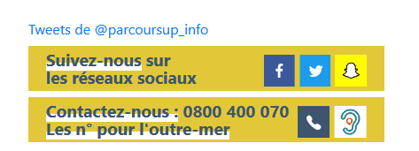
Infos utiles
Numéro vert 0800400070 du lundi au vendredi 10h-16h
La messagerie contact depuis le dossier candidat
Les réseaux sociaux pour suivre l'actu Parcoursup

